Slide 1

Linguagem de Marcação
Aula 2
Julho 2023

Slide 2
Estrutura HTML – elementos
Elementos principais:
Julho 2023
<html> e </html> | Raiz do documento
<body> e </body> | Corpo do documento
<head> e </head> | Cabeçalho do documento
<title> e </title> | Titulo do documento
<meta> | meta informação genérica

Slide 3
Estrutura HTML – elementos
Elementos de formulário:
Julho 2023
<form> e </form> | formulário interativo
<input> | Controle (campo) em formulário
<button> e </button> | Botão
<label> e </label> | Rótulo para campo de formulário
<textarea> e </textarea> | campo de múltiplas linhas
...

Slide 4
Estrutura HTML – elementos
Elementos de texto:
<p> e </p> | parágrafo
<br> ou <br/> | Força uma quebra de linha
<strong> e </strong> | Destaca o texto (negrito)
<em> e </em> | Dá ênfase ao texto (itálico)
<a> e </a> | âncoras e hyperlinks
<h1> e </h1>, <h2> e </h2>,... | Cabeçalho, apresenta o texto como títulos
...
Julho 2023

Slide 5
Estrutura HTML – elementos
Elementos de tabela:
Julho 2023
<table> e </table> | tabela
<tr> e </tr> | Linha da tabela
<th> e </th> | Célula de cabeçalho da tabela
<td> e </td> | Célula da tabela
...

Slide 6
Estrutura HTML – elementos
Elementos de listas:
Julho 2023
<ol> e </ol> | Lista ordenada
<ul> e </ul> | Lista não ordenada
<li> e </li> | Item de uma lista
...

Slide 7
Estrutura HTML – elementos
Elementos diversos:
Julho 2023
<div> e </div> | elemento genérico /caixa para estilização
<img> | imagem
<hr> ou <hr/> | Insere uma Régua Horizontal (Horizontal Rule)
<span> e </span> | elemento genérico /caixa para estilização
<style> e <style> | informações de estilos
...

Slide 8
Estrutura HTML – Ligações
<a> e </a>
Faz uma ligação do texto para um outro endereço (link)
Principais atributos:
href → contém o endereço (URL) a ser “linkado”
name → determina uma posição dentro da página
accesskey → determina uma tecla de acesso
Exemplos:
<a href="http://www.uol.com.br" accesskey="U">clique aqui</a>
<a href=“apresentacao.ppt“ id=“name”>clique aqui</a>
Julho 2023
Notes:
O atributo accesskey especifica uma tecla de atalho para ativar/focar um elemento. Observação: o atalho varia em diferentes navegadores: Edge, IE, Chrome, Safari, Opera 15+: [ALT] + tecla de acesso Opera versão anterior 15: [SHIFT] [ESC] + tecla de acesso Firefox: [ALT] [SHIFT] + tecla de acesso

Slide 9
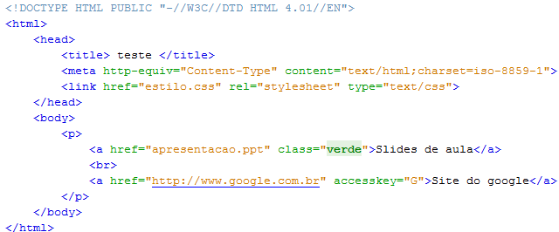
Exemplo
Exemplo de uso de ligações no HTML
Julho 2023
IE: Alt + G
Firefox: Alt + Shift + G

Slide 10
Validador
W3C Markup Validation Service
http://validator.w3.org/
Julho 2023

